Slide 1
Git 배우기

Slide 2
Git 명령어
git init – 프로젝트 폴더를 git 폴더로 변경
-하위 폴더로 .git 디렉토리가 만들어진다.
-.git 안에는 저장소에 필요한 뼈대파일이 들어있다.

Slide 3
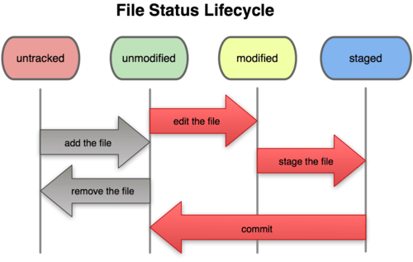
git 디렉토리 안의 파일 상태
Tracked(관리대상)
Untracked(비관리대상)
Tracked
-Unmodified(안수정됨)
-Modified(수정됨)
-Staged(커밋하면 저장소에 기록된 상태
처음 Clone을 하면 모든 파일은 Tracked 이면서
Unmodified 상태

Slide 4
파일의 상태를 확인하기
git status
파일의 상태를 확인할 때 사용
git add
-Untracked 파일을 새로 깃 서버에 등록할 수 있다.

